Slide 1

EFFECTUEZ UNE PRÉDICTION DE REVENUS PROJET 7
LEVASSEUR MY FRANCE

Slide 2
CONTEXTE
Une banque présente dans de nombreux pays à travers le monde souhaite cibler des nouveaux clients potentiels plus particulièrement les jeunes en âge d'ouvrir leur tout premier compte bancaire.
Ces potentiels clients seraient les prospects les plus susceptibles d'avoir, plus tard dans leur vie, de hauts revenus.
Notre objectif est de créer un modèle permettant de déterminer le revenu potentiel d'une personne.
Pour cela les informations dont nous disposons sont:
Le revenu des parents ;
Le revenu moyen du pays dans lequel habite le prospect ;
L'indice de Gini calculé sur les revenus des habitants du pays en question.

Slide 3
DÉROULÉ DE LA PRÉSENTATION
00.
01.
02.
03.
MISSION 0
MISSION 1
Nettoyage des données
Résumez les données utilisées de la world income distribution
MISSION 2
Mission 3
Analyse de la diversité des pays sélectionnés en termes de distribution de revenus
Calcul de coefficient d’élasticité intergénérationnel
MISSION 4
04.
05.
Mission 5
Modèles d’analyse de la variance et régression linéaire
Tests sur le modèle sélectionné

Slide 4

00.
Mission 0
Nettoyage et traitements des valeurs manquantes.

Slide 5
Dataframe de la world income distribution
Cette base de données est composée principalement d'études réalisées au niveau national pour bon nombre de pays, et contient les distributions de revenus des populations concernées.

Slide 6
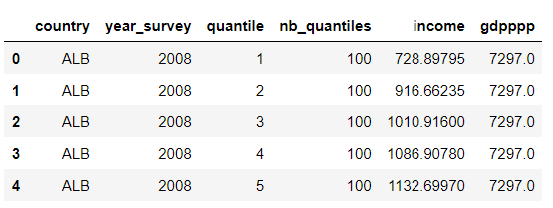
Description des données
gdpppp = PIB du pays
Les données en centiles pour le revenus moyens du pays
Notes:
Distribution des revenus par pays.
Ces revenus sont représentés en centiles de la population pour le revenu moyen (income)
La colonne gdpppp représente le PIB du pays.

Slide 7
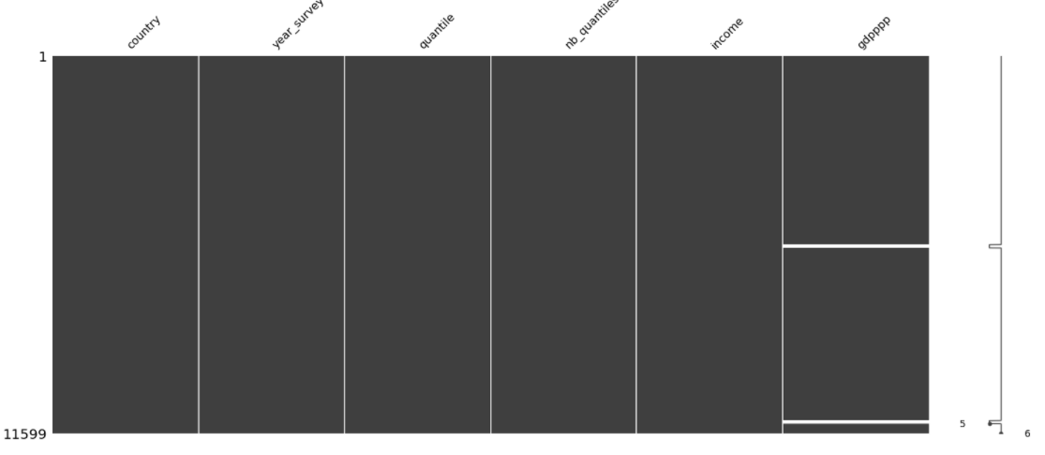
Visualisation des valeurs manquantes
200 données manquantes pour 2 pays

Slide 8
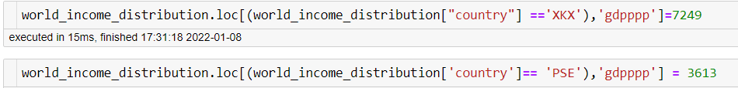
Visualisation des valeurs nulles
XKX (le Kossovo) on remplace son PIB par la valeur correspondante
PSE (la Palestine) on fait de même

Slide 9
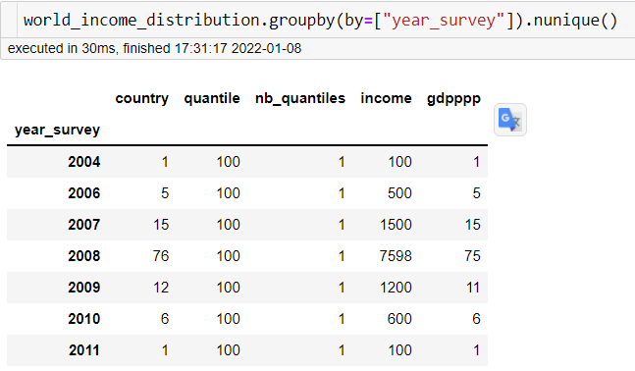
Recherche des valeurs aberrantes
C’est 2008 qui contient le maximum de données.
On peut négliger les autres années

Slide 10
Data Population
Le dataframe population provient du site de la World Bank

Slide 11
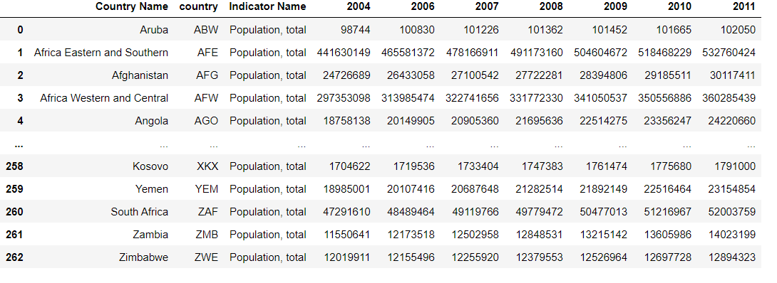
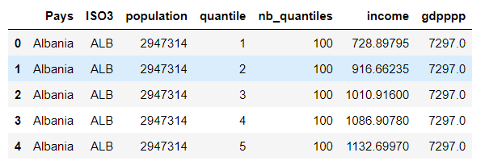
Dataframe population
DataFrames world income distribution + population pour l’année 2008

Slide 12
Résumé
Nous avons un dataframe qui contient 11599 lignes et 6 colonnes pour 116 pays.
Les données sont issues des 7 années qui sont 2004, 2006, 2007, 2008, 2009, 2010 et 2011. La proportion de la population couverte par l'analyse est de 91% de la population mondiale pour chaque année.

Slide 13
01.
Mission 1
Résumez les données utilisées de la world income distribution et population pour l’année 2008

Slide 14
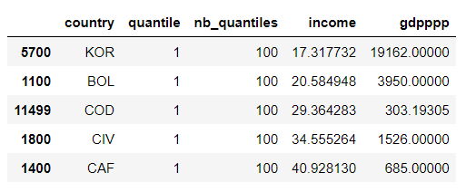
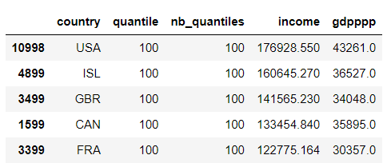
Comparaison en fonction du revenus et du quantile
5 quantiles ayant les revenus les plus faibles
5 quantiles ayant les revenus les plus élevés

Slide 15
02.
Mission 2
Analyse de la diversité des pays sélectionnés

Slide 16
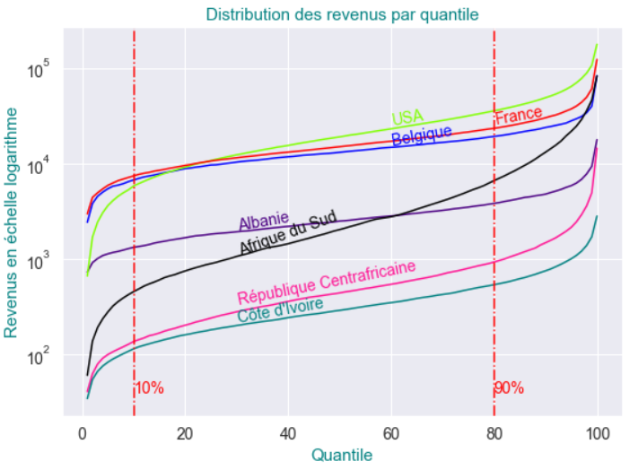
Graphique de la distribution des revenus par pays
Évolution du revenu pour chaque pays en fonction de l’augmentation du quantile. À confirmer avec la courbe de Lorenz

Slide 17
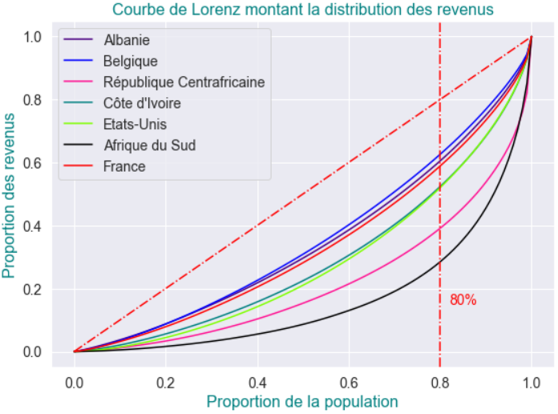
Courbe de Lorenz de chacun des pays
Plus on s‘éloigne de la bissectrice plus l'inégalité est importante.
L’Afrique du sud a une répartition des richesses très inégalitaire.

Slide 18
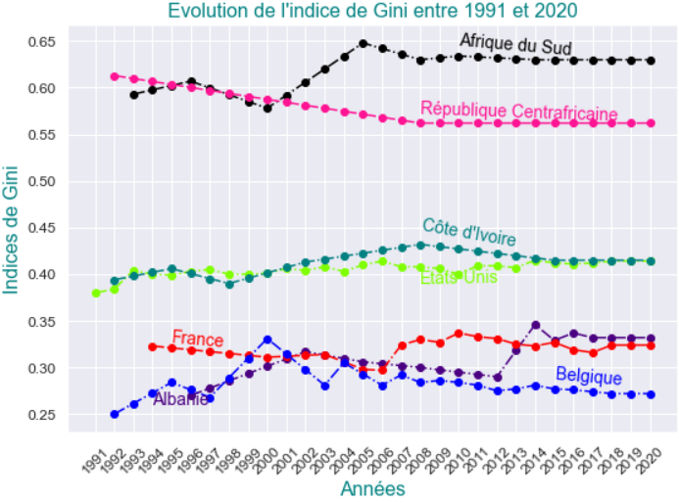
Évolution de l'indice de Gini au fil des ans pour chaque pays
Nous avons eu beaucoup de valeurs manquantes, donc nous avons interpolé les données, pour avoir les indices de Gini.

Slide 19
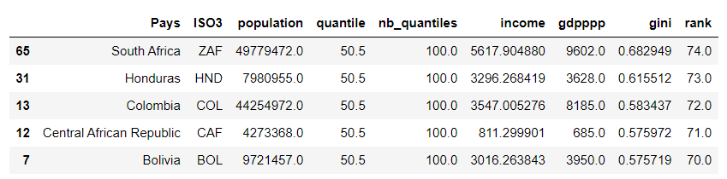
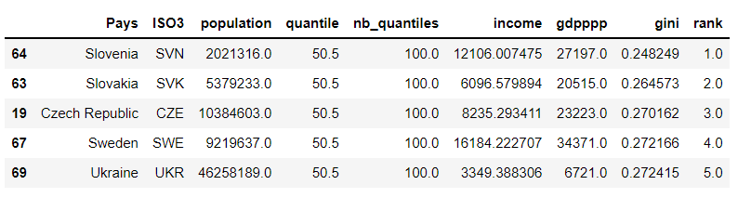
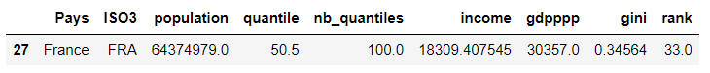
Classement des pays par indice de Gini
Les 5 pays ayant l'indice de Gini le plus élevé
La moyenne : 0.61
Les 5 pays ayant l'indice de Gini le moins élevé
La moyenne: 0.27
La position de la France

Slide 20
03.
Mission 3
Distribution conditionnelle

Slide 21
CONTEXTE
Nous chercherons à expliquer le revenu des individus en fonction de plusieurs variables explicatives : le pays de l'individu, l'indice de Gini de ce pays, la classe de revenus des parents.
Dans l'état actuel, nous avons à disposition deux des trois variables explicatives: Le revenu moyen du pays \et l'indice de Gini du pays \
Il nous manque donc, pour un individu, la classe de revenu de ses parents.
Nous allons donc simuler cette information grâce à un coefficient propre à chaque pays, mesurant une corrélation entre le revenu de l'individu \et le revenu de ses parents. Ce coefficient sera appelé coefficient d'élasticité ; il mesure la mobilité intergénérationnelle du revenu.

Slide 22
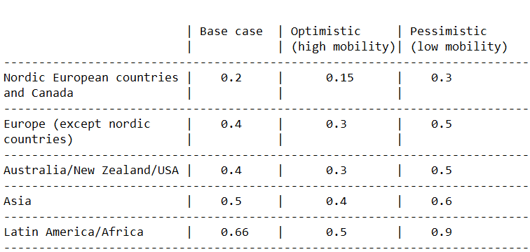
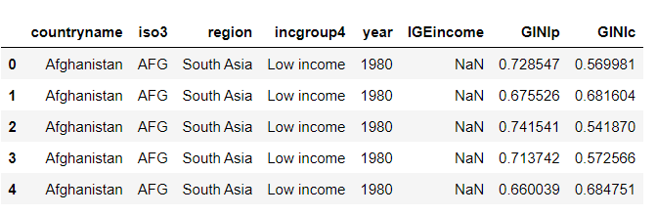
Deux DataFrames pour calculer le coefficient d’élasticité
World income distribution
Dataframe elasticity.txt
Nous allons manipuler ces deux DataFrames pour calculer le coefficient d’élasticité de chaque pays

Slide 23
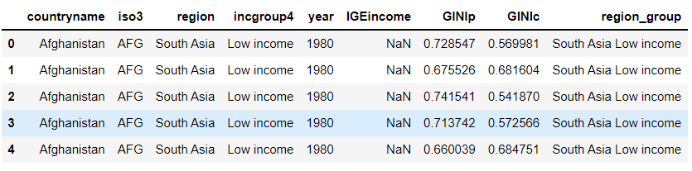
Combiner la colonne région avec incgroup4
La colonne region_group nous permet d’avoir le coefficient d’élasticité que l’on peut retrouver dans le dataset elasticity.txt.

Slide 24
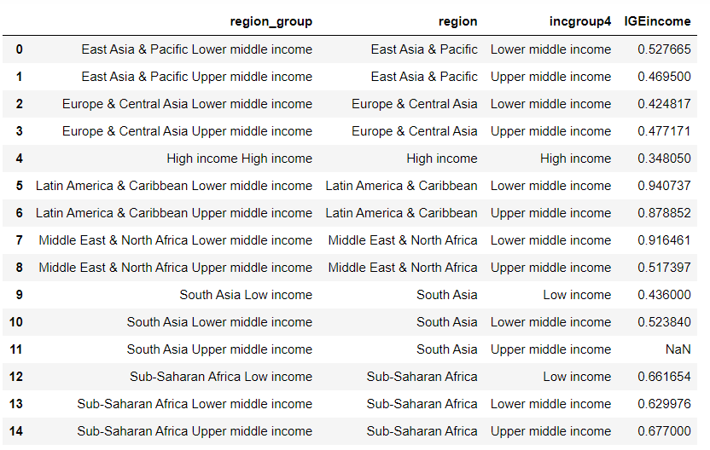
Calcul du coefficient d'élasticité moyen par région
Ici il nous manque un coefficient d’élasticité, que l’on peut trouver dans elasticity.txt.

Slide 25
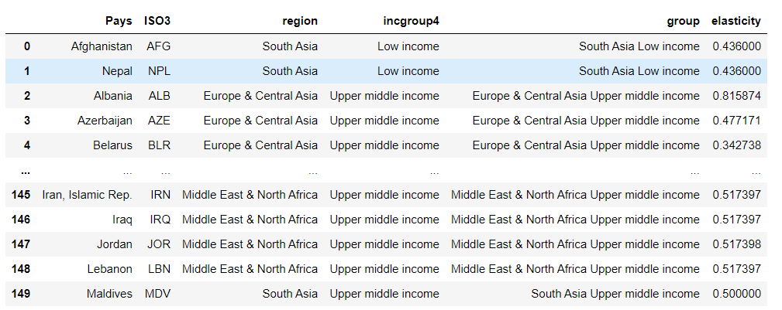
Attribution des coefficients d'élasticité en se basant sur ceux obtenus par région
Lorsque nous avons trouvé le coefficient d’élasticité par région, on l’attribut ensuite au pays concerné

Slide 26
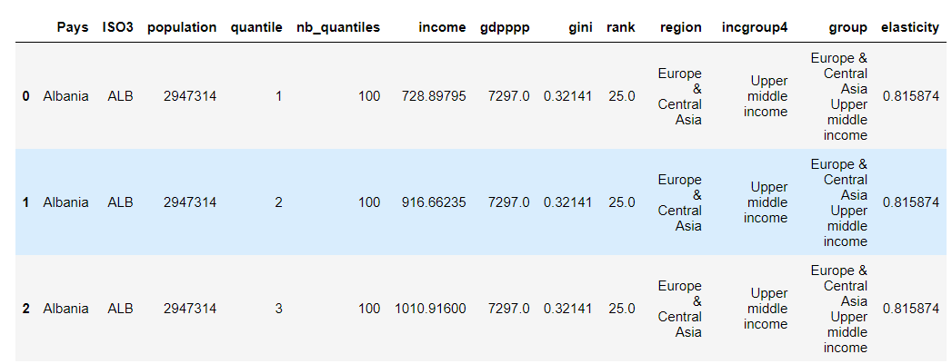
Fusion du dataframe élasticité et Gini
On obtient un dataframe complet qui nous permet de répondre aux questions suivantes

Slide 27
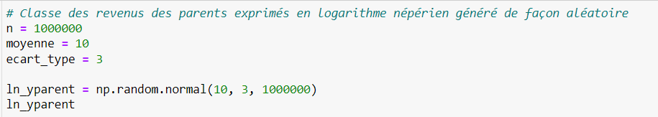
Calcul de ychild
Nous souhaitons calculer le revenu des enfants, pour cela nous allons générer un grand nombre de données.
On génère le revenu des parents en log

Slide 28
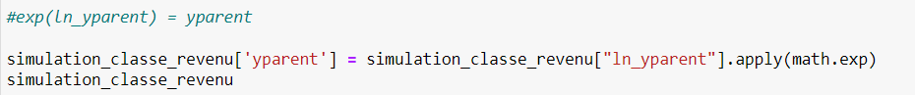
2. On calcule le revenu des parents yparent
3. On génère epsilon qui est l’erreur sur le revenu des parents

Slide 29
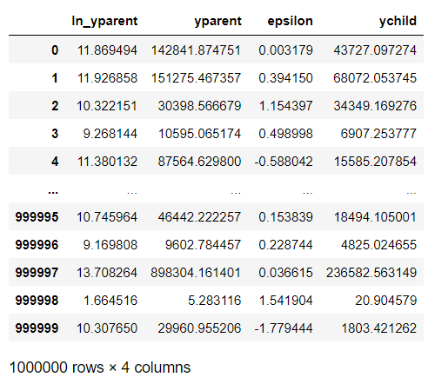
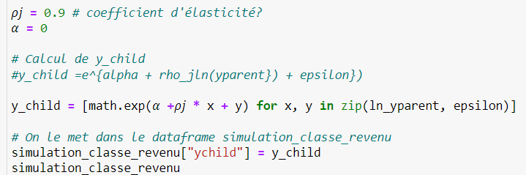
4. On calcule ychild
On obtient le dataframe avec toutes les variables dont nous avons besoin

Slide 30
Calcul de la classe des revenus
Pour chacun des n individus générés, on calcule la classe de revenu ci_child ainsi que la classe de revenu de ses parents ci_parent, à partir de ychild et yparent.

Slide 31
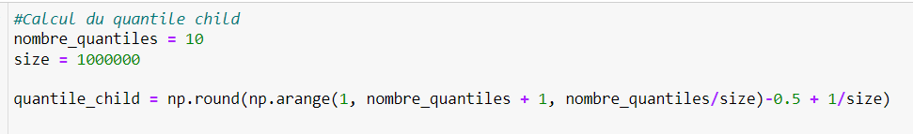
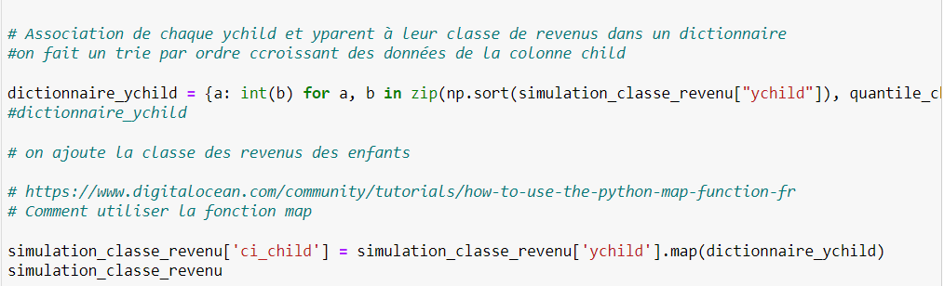
Calcul de la classe des revenus des enfants ci_child

Slide 32
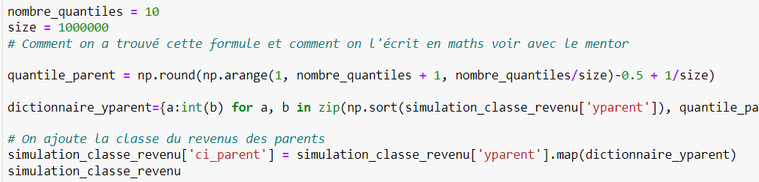
Calcul de la classe du revenu des parents ci_parent

Slide 33
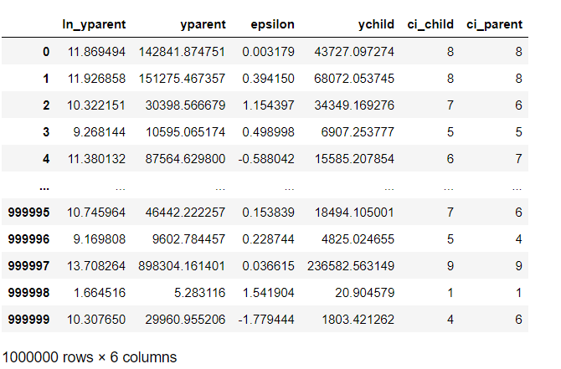
Dataframe contenant le revenus des enfants, des parents ainsi que leur classe

Slide 34
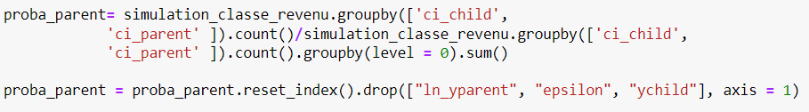
Calcul des probabilités conditionnelles

Slide 35
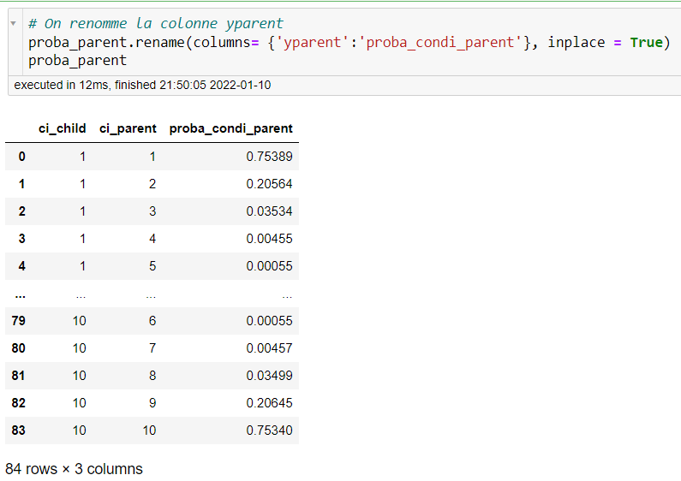
On obtient nos probabilités conditionnelles

Slide 36
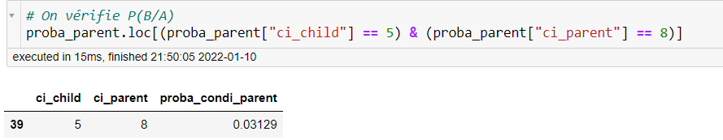
Exemple donné dans le cours

Slide 37
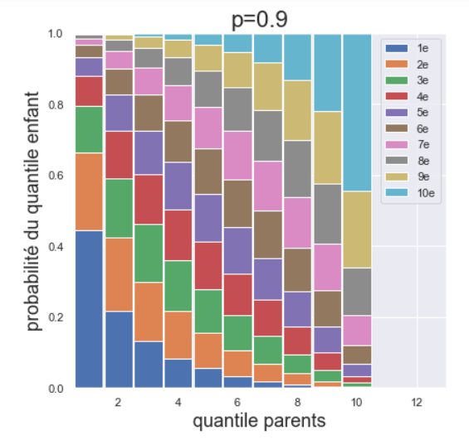
Influence de la classe des revenus des parents sur la classe des revenus des enfants
Forte mobilité intergénérationnelle =0.9
La mobilité étant forte, les revenus des enfants seront très éloignés des revenus de la classe de leur parent.
Donc les enfants quitteront majoritairement la classe des revenus de leurs parents pour les quantiles les plus élevés .

Slide 38
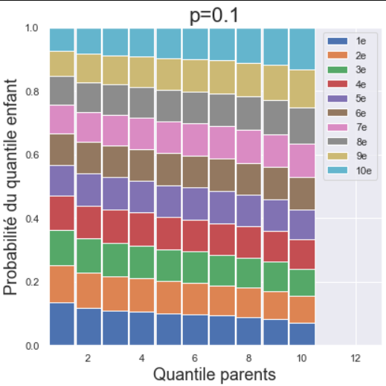
Faible mobilité intergénérationnelle=0.1
La mobilité étant faible, les revenus des enfants ne seront pas très éloignés des revenus de la classe de leur parent.
Donc les enfants resteront majoritairement dans la classe des revenus de leurs parents
En résumé une mobilité forte facilite la mobilité intergénérationnelle de la classe des revenus, ce qui montre une meilleure répartition des probabilités du quantile enfant.

Slide 39
04.
Mission 4
Modèles d’analyse de la variance et régression linéaires

Slide 40
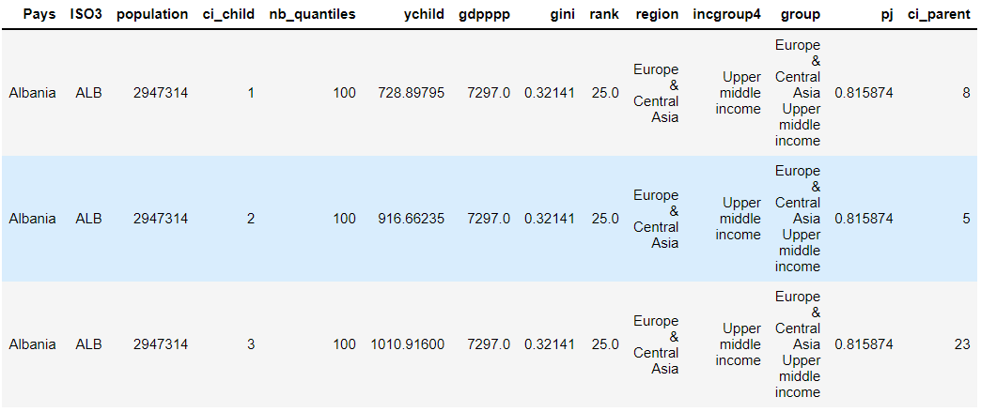
GÉNÉRATION D’UN NOUVEL ÉCHANTILLON 500X PLUS GRAND
Nous allons créer un clone de données à partir des données de la world income distribution. Puis nous allons attribuer les classes parents à chaque individu ainsi que leur coefficient d’élasticité

Slide 41
CONTEXTE
Nous chercherons à expliquer le revenu des individus en fonction de plusieurs variables explicatives : le pays de l'individu, l'indice de Gini de ce pays, la classe de revenus des parents.
Pour faire cela, nous allons utiliser premièrement comme variable explicative le pays de l’individu. Cela nous permettra de voir l’influence d’une variable qualitative (pays) sur une variable quantitative(revenus) . Donc cela nous amène à faire une ANOVA.
Deuxièmement, pour trouver le meilleur modèle, nous allons faire une régression linéaire multiple sur les autres variables explicatives.
Enfin, nous allons vérifier la performance du modèle sélectionné.

Slide 42
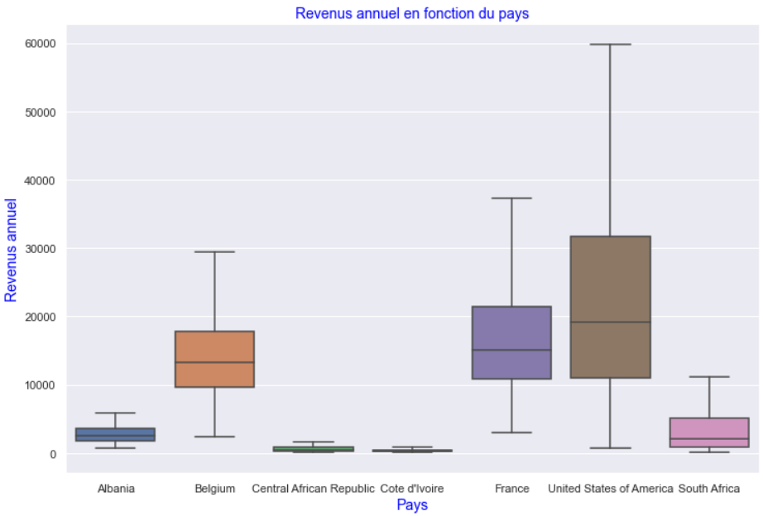
Visualisation des revenus en fonction des pays de notre liste
Revenus les plus forts : USA
Revenus les plus faibles : la Côte d'Ivoire.

Slide 43
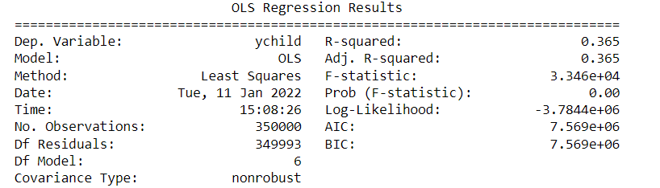
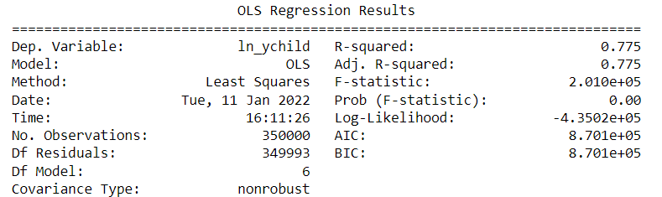
Anova sur les pays de notre liste: influence du pays sur le revenu. Ensuite nous allons généraliser l’analyse
Le pays d'origine a bien une influence sur le revenu.
pvalue = 0
La pvalue du modèle est significative au niveau de test de 5%.
Le pourcentage de variance expliquée du modèle R² est de 36.5%
Il est meilleur en log des revenus 77.5

Slide 44
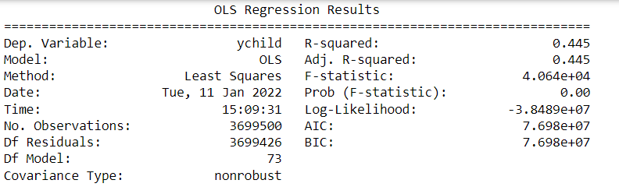
Anova : influence du pays sur le revenu pour tous le dataframe
Le pays d'origine a bien une influence sur le revenu.
Pvalue = 0
La pvalue du modèle est significative au niveau de test de 5%.
Le pourcentage de variance expliquée du modèle R² est de 45%

Slide 45
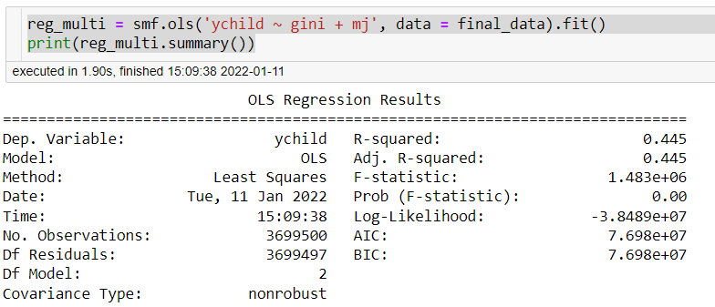
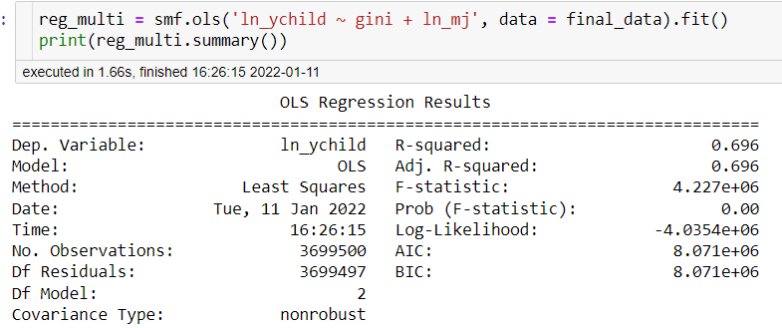
Régressions linéaires
Le modèle n’explique que 44.% de la variance, équivalent à l’ANOVA.
Les revenus doivent peut-être évoluer de façon exponentielle.
Nous allons vérifier cela en faisant l’analyse du modèle

Slide 46
05.
Mission 5
Validation du modèle
Tests sur le modèle sélection

Slide 47
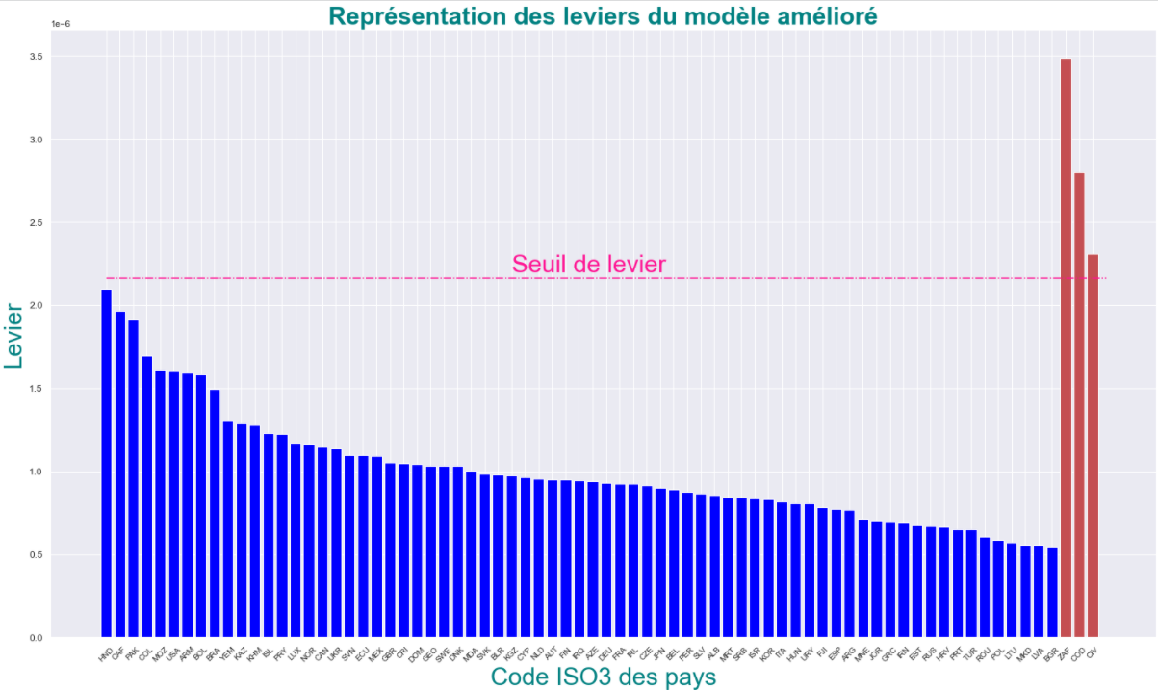
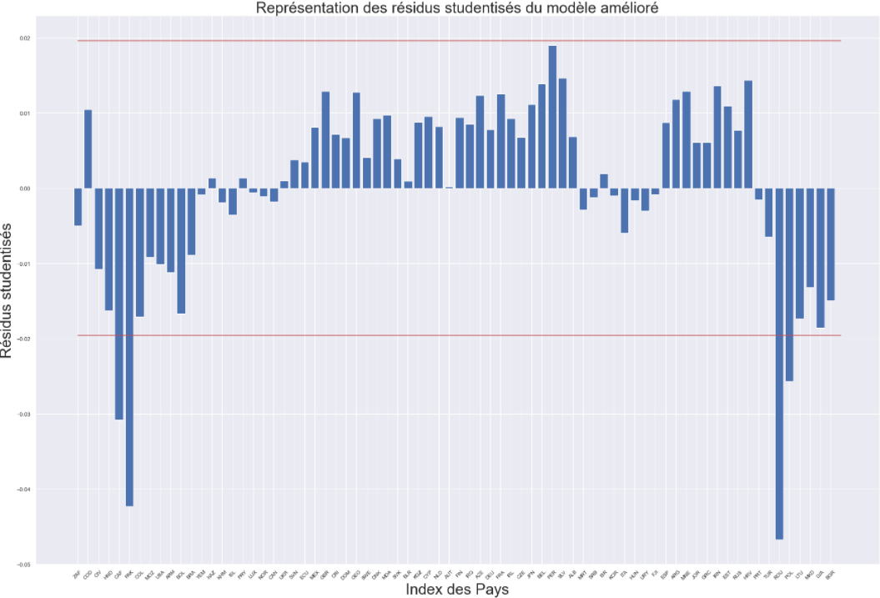
République démocratique du Congo
République centrafricaine
Afrique du Sud
Pakistan
Honduras
Côte d’Ivoire
Colombie

Slide 48
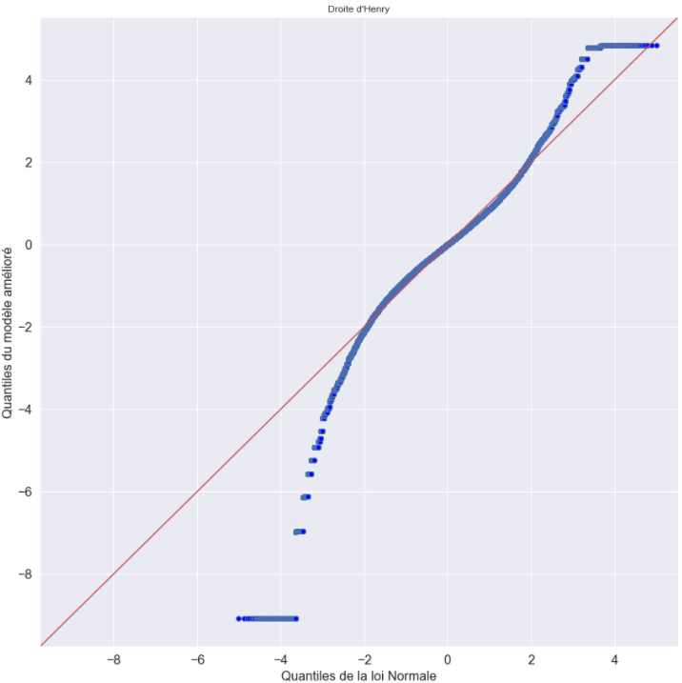
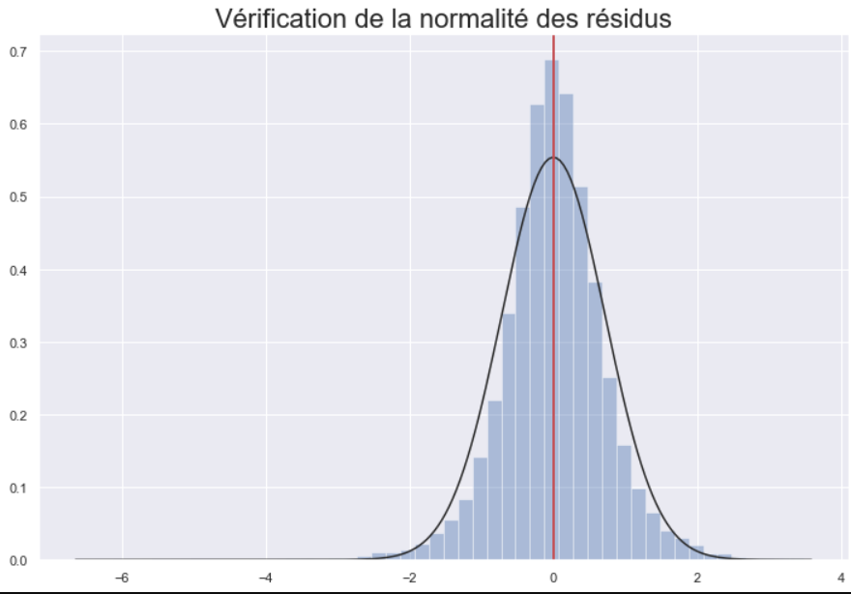
Colinéarité des variables
Coefficients < 10
Homocédasticité
p_{valeur} < 5 %
Test de Kolmogorov-Smirnov
p_{valeur} < 5 %

Slide 49
Conclusions
Pour répondre à la demande de la banque, la classe des revenus des enfants que nous allons considérer seront les enfants dont le quantile parent sont au delà de 70; se sont les parents issus des pays développés. Nous allons éviter les pays dont l’indice de gini est très important. Notre modèle amélioré est presque performant et robuste avec une variance expliquée de 70%. La colinéarité des variables et le coefficient d’homocédasticité montrent que le modèle pourrait encore être amélioré en ajoutant quelques variables telle que le niveau de qualification...

Slide 50
Bibliographie
https://data.worldbank.org/indicator/SI.POV.GINI https://fr.wikipedia.org/wiki/Quantile
https://www.lafinancepourtous.com/html/IMG/pdf/modules/92_module-SES-savoirfaire_quantiles.pdf https://fr.wikipedia.org/wiki/Interpolation_lin%C3%A9aire https://pandas.pydata.org/docs/reference/api/pandas.DataFrame.rank.html
https://www.oecd.org/fr/gouvernance/finances-publiques/45002669.pdf
https://www.digitalocean.com/community/tutorials/how-to-use-the-python-map-function-fr
https://matplotlib.org/gallery/lines_bars_and_markers/bar_stacked.
https://openclassrooms.com/fr/courses/4525266-decrivez-et-nettoyez-votre-jeu-de-donnees/4774896-analysez-une-variable-quantitative-et-une-qualitative-par-anova.
https://openclassrooms.com/fr/courses/4525326-realisez-des-modelisations-de-donnees-performantes/5754176-calculez-le-coefficient-de-determination
https://openclassrooms.com/fr/courses/4525326-realisez-des-modelisations-de-donnees-performantes/exercises/3162
https://www.reneshbedre.com/blog/anova.html
https://www.rocq.inria.fr/axis/modulad/numero-35/Tutoriel-confais-35/confais-35.pdf
https://openclassrooms.com/fr/courses/4525326-realisez-des-modelisations-de-donnees-performantes/5754146-tp-pratiquez-la-regression-lineaire-multiple-sur-le-jeu-de-donnees-de-lozone
https://www.statsmodels.org/dev/generated/statsmodels.graphics.gofplots.qqplot.html

Slide 51
MERCI POUR VOTRE ATTENTION
DES QUESTIONS ?
My france Levasseur
Please keep this slide for attribution
23

